Slide 1
ИГРОВОЙ ПРОЕКТ «ВСЕ КОТЯТКИ МЫЛИ ЛАПКИ» Первая младшая группа
Подготовила воспитатель МДОБУ
«Детский сад «Боровичок»
п.Колтубановский
Н.В.Вешта

Slide 2
Вид: долгосрочный ноябрь - май
Тип: игровой
Участники проекта: дети первой младшей группы, воспитатель

Slide 3
Проблемный вопрос:
низкий уровень освоения детьми культурно-гигиенических навыков

Slide 4
Цель проекта:
воспитывать культурно-гигиенические навыки в игровой форме

Slide 5
Задачи:
учить детей с небольшой помощью взрослого мыть руки, ухаживать за своим внешним видом, вещами, игрушками, одеваться;
развивать игровые умения (отражать в игре процессы умывания, одевания, приёма пищи, подбирать предметы, необходимые в игре для сюжета);
воспитывать навыки позитивного общения, активную жизненную позицию.

Slide 6
Выполнение проекта:
в начале и в конце проекта воспитателем проводится мониторинг освоения культурно-гигиенических навыков.

Slide 7
План проекта

Slide 8
Подготовительный этап:
Вид деятельности: мониторинг, выявление проблемы, определение цели, задач.
Цель: поиск решения задач проекта, формирование предпосылок игровой деятельности.

Slide 9
Внедрение проекта:
Вид деятельности: практическая деятельность по решению проблемы, планирование совместной деятельности.
Цель: учить мыть руки, следить за внешним видом, одеваться; вызвать положительное отношение к выполнению практических навыков.

Slide 10
Итоговый этап:
Вид деятельности: мониторинг освоения культурно-гигиенических навыков; обогащение игрового опыта.
Цель: определить эффективность проектной деятельности, уровень освоения детьми культурно-гигиенических навыков.

Slide 11
Ожидаемые результаты:
Повышение уровня освоения культурно-гигиенических навыков;
Эмоциональная отзывчивость в процессе применения практических умений;
Усиление инициативности во взаимоотношениях со взрослым.

Slide 12
приложение
Диаграмма мониторинга освоения культурно-гигиенических навыков детьми первой младшей группы в начале проекта.
Вывод: как видно из диаграммы, у детей преобладает низкий уровень освоения культурно-гигиенических навыков. Дети не последовательны и не самостоятельны в действиях, многие не умеют есть самостоятельно жидкую пищу. Игровой проект по воспитанию культурно-гигиенических навыков необходимо внедрить и реализовать.

Slide 13
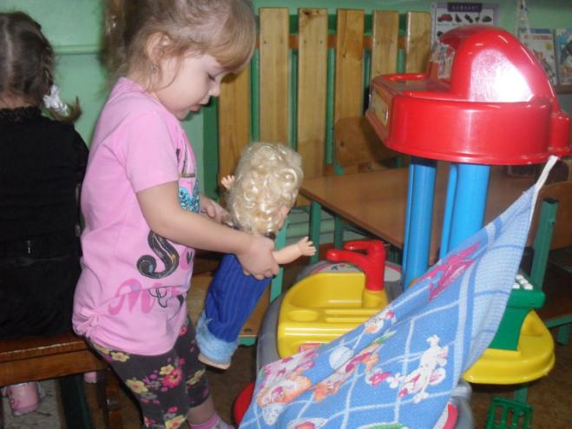
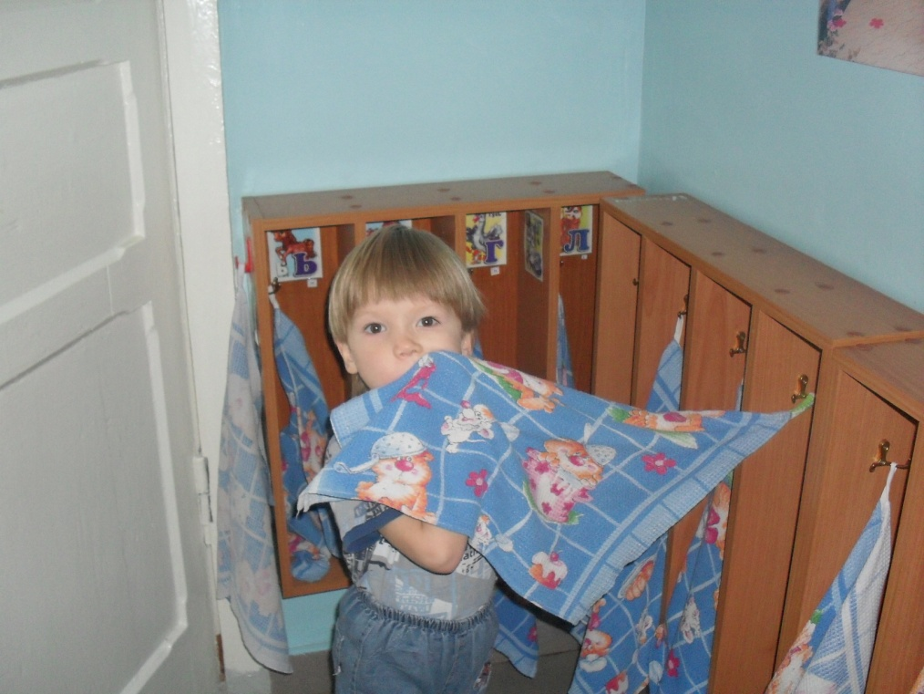
Фольклор: «Водичка, водичка», «Моем носик, моем щёчки», « Ешь, собачка: ам, ам, ам», «Кран откройся…», «Ладушки, ладушки, с мылом моем лапушки…», «Ходит котик с веником», «Маша варежку надела», «Ах, как долго мы гуляли», «У хозяйки-белочки»

Slide 14
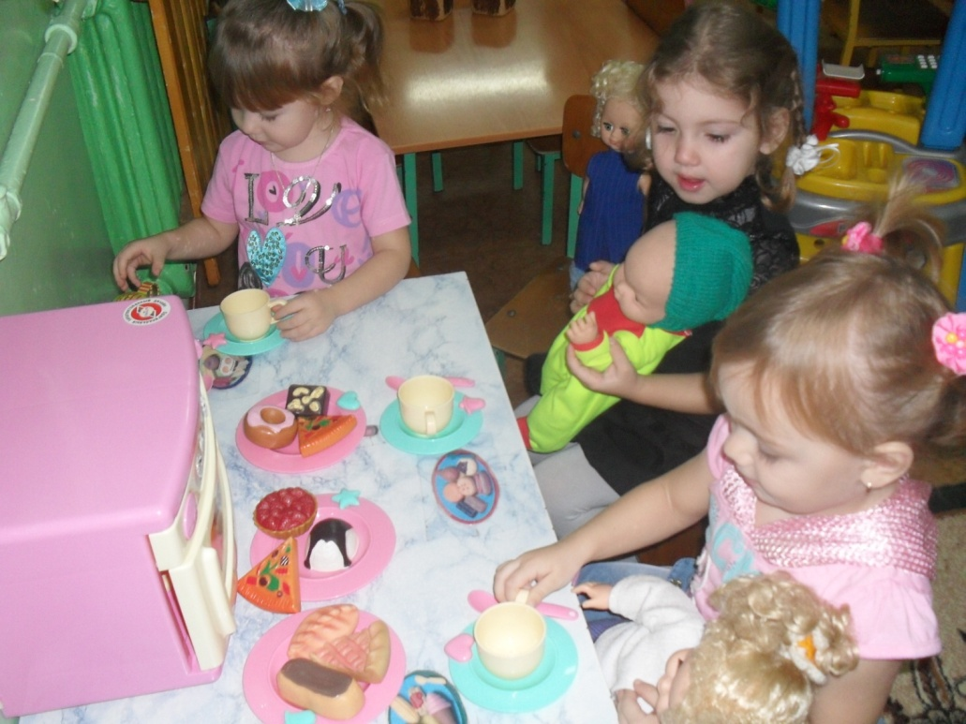
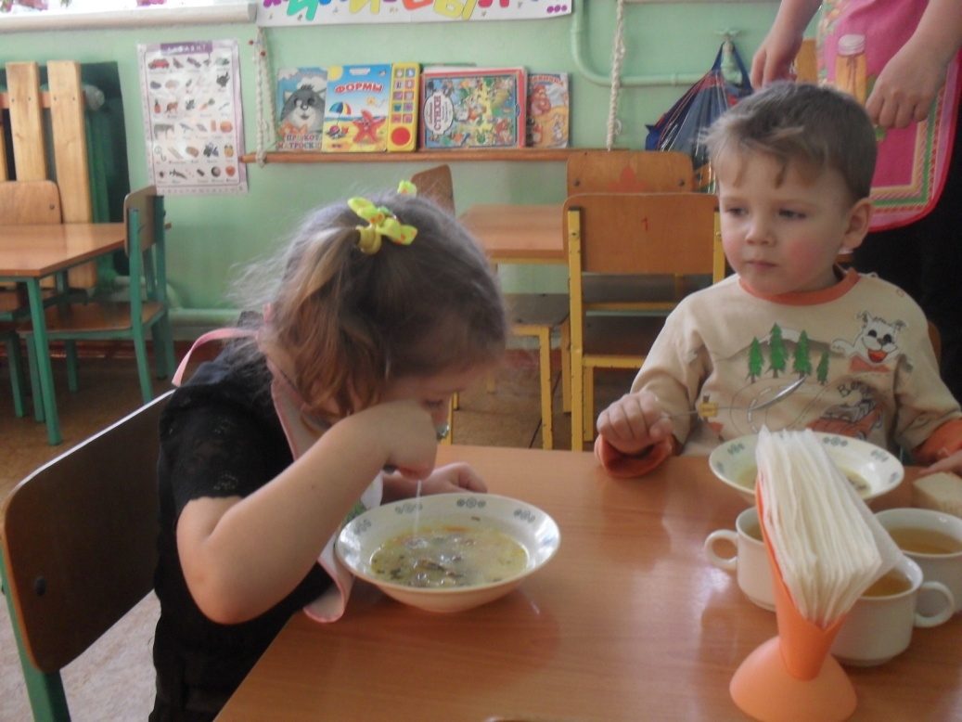
Дидактические игры: «Умоем куклу», «Мы купаем куклу Таню», «Купаем куклу», «Кукла Оля обедает», «Кукла хочет спать», «Оля проснулась», «Накормим куклу Машу», «У Ванюши день Рождения»

Slide 15
СПАСИБО ЗА ВНИМАНИЕ!

